Slide 1
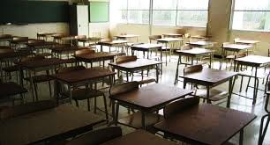
CONTRASTARE
LA DISPERSIONE SCOLASTICA

Slide 2
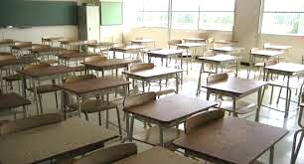
DISPERSIONE SCOLASTICA:
SIGNIFICATI E FENOMENI
All’espressione “dispersione scolastica” sono spesso ricondotti significati e fenomeni differenti.
Una prima approssimazione fenomenologica ci porta a definirla come
quell’insieme di processi attraverso i quali si verificano ritardi, rallentamenti o abbandoni
in uno specifico iter o circuito scolastico.

Slide 3
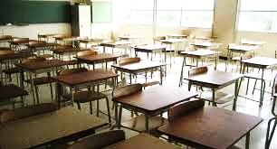
LA RELAZIONE CHE ESISTE TRA POVERTÀ, DISUGUAGLIANZA E DISPERSIONE SCOLASTICA
Negli ultimi decenni molti studi sulla dispersione scolastica si sono concentrati maggiormente sull’analisi dell’esperienza scolastica del disperso e su quelle che sono cause più individuali o attribuibili al sistema scolastico, tralasciando quella che possa essere l’incidenza “a monte” della condizione di povertà e marginalità economica delle famiglie di provenienza.
Eppure la dispersione scolastica,
oggi, risente sicuramente anche della crisi economica e sociale (ma anche culturale e formativa) che investe il nostro Paese.
Con l’11% di lavoratori italiani a rischio di Povertà.

Slide 4
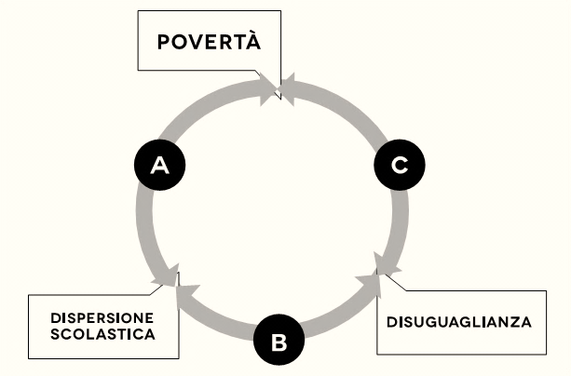
IL CIRCOLO VIZIOSO DELLA RELAZIONE TRA POVERTÀ, DISUGUAGLIANZA E DISPERSIONE SCOLASTICA
La rappresentazione grafica che si può dare alla relazione esistente tra povertà, disuguaglianza e dispersione scolastica è quella di un circolo vizioso in cui questi tre elementi si alimentano reciprocamente essendo ora causa ora conseguenza l’uno dell’altro.

Slide 5
IL CIRCOLO VIZIOSO DELLA RELAZIONE TRA POVERTÀ, DISUGUAGLIANZA E DISPERSIONE SCOLASTICA
Generalmente, maggiore è il livello di povertà di un Paese, più grande è la percentuale di individui che sono a rischio di dispersione scolastica (A).
Maggiore è la dispersione scolastica, più elevato è il grado di disuguaglianza nel lungo termine (B).
Un elevato livello di disuguaglianza è associato a inefficienze economiche e a un rallentamento della crescita, mina la stabilità sociale e la solidarietà e può influenzare il ritmo di riduzione della povertà poiché una crescita meno efficace e meno inclusiva, più difficilmente persegue obiettivi di lotta alla povertà (C).

Slide 6
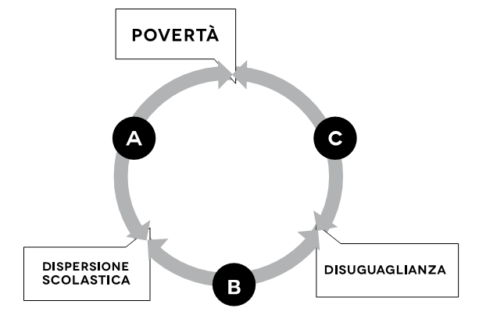
IL CIRCOLO VIZIOSO DELLA RELAZIONE TRA POVERTÀ, DISUGUAGLIANZA E DISPERSIONE SCOLASTICA
Il grafico però può essere letto anche nell’altro senso.
La povertà non è solo causa, ma anche conseguenza della dispersione scolastica (A). Infatti, gli studenti che lasciano la scuola in maniera prematura sono individui a elevato rischio di povertà e più generalmente di esclusione sociale.
Inoltre, mantenendo costante il tasso di povertà, alti livelli di disuguaglianza sono associati a una minore crescita sociale e dunque causa di una maggiore propensione alla dispersione scolastica (B).

Slide 7
LA POVERTÀ
Dalla letteratura che si occupa della condizione di povertà degli studenti, emerge un profilo di studenti caratterizzati dal dropout e da scarsi risultati, sebbene questo non si possa ritenere una condizione assoluta di rischio.
Altrimenti non si spiegherebbe il fatto che si possono riscontrare in tutte le classi sociali studenti che ottengono il successo e viceversa studenti ricchi a rischio di insuccesso e di abbandono scolastico.
Ciò può essere spiegato solo con l'introduzione di variabili associate allo stato socio-economico, presentato nel circolo vizioso della povertà.

Slide 8
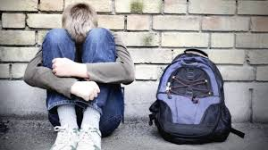
I benefici che deriverebbero da efficaci politiche pubbliche indirizzate a rompere questo circolo vizioso sarebbero non solo motivati da finalità di giustizia sociale ma anche da ragioni economiche.
A livello macroeconomico, infatti, il fenomeno della dispersione scolastica è un fattore doppiamente ostativo per la crescita e lo sviluppo di un Paese.
Da un lato la dispersione scolastica rafforza le disuguaglianze preesistenti rappresentando il fallimento dello Stato nel garantire un’istruzione inclusiva che sia volano di mobilità sociale; dall’altro mina la crescita economica poiché rappresenta un doppio costo per lo Stato: perdita di capitale umano potenziale e aumento della spesa pubblica.

Slide 9
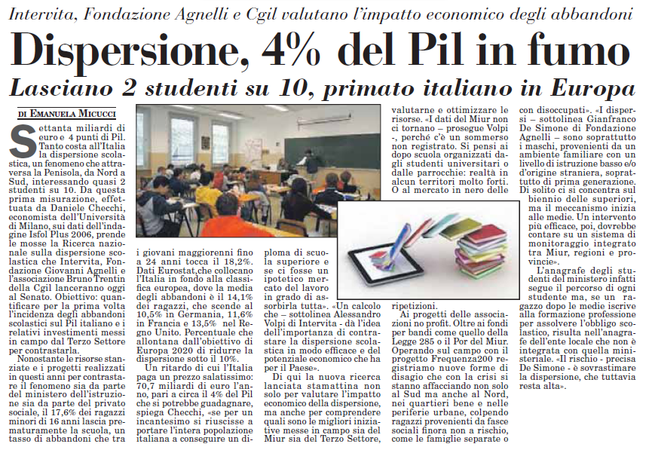

Slide 10
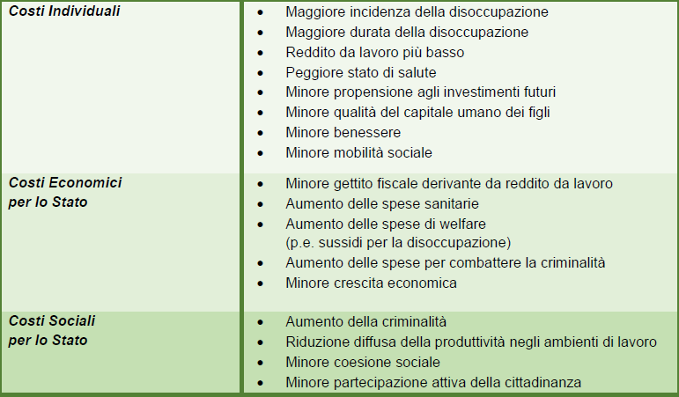
I COSTI ECONOMICI E SOCIALI DELLA DISPERSIONE SCOLASTICA

Slide 11
Coloro che non terminano un corso d’istruzione o formazione al quale erano iscritti
Dropout
ITALIA

Slide 12
Dispersione scolastica
Abbandoni
Ritardi
Ripetenze
Evasioni
Rischio di insuccesso scolastico

Slide 13
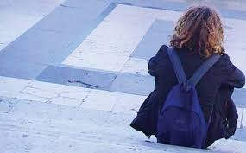
RISCHIO DI INSUCCESSO SCOLASTICO
Insuccesso scolastico ci sembra la giusta etichetta da assegnare a una prospettiva di monitoraggio e analisi dei fenomeni che tiene conto di:
percorsi irregolari (ritardi, ripetenze);
forme di insuccesso scolastico sostanziale che sono in generale rivelate dai profondi divari degli apprendimenti che, a partire dalla scuola media, caratterizzano gli studenti e ne condizionano il percorso successivo.

Slide 14
5 categorie di dropout
1 - I “CACCIATI” (push-out):
allievi con marcati tratti oppositivi e antisociali che la scuola può espellere.

Slide 15
5 categorie di
dropout
2 - I “DISAFFILIATI” (disaffiliated):
studenti che non provano nessun tipo di attaccamento per l’ambiente scolastico

Slide 16
5 categorie di
dropout
3 - Le “MORTALITÀ EDUCATIVE” (educational mortalities):
gli allievi che non risultano in grado di completare il programma di studio

Slide 17
5 categorie di
dropout
4 - I “DROP-OUT CAPACI” ( capable drop-out): studenti che possiedono le risorse cognitive per affrontare il programma, ma che non risultano rispondenti alle richieste della scuola

Slide 18
5 categorie di
dropout
5 - Gli studenti che lasciano la scuola per un certo periodo (stopout), ritornandovi solitamente nel corso dello stesso anno scolastico

Slide 19
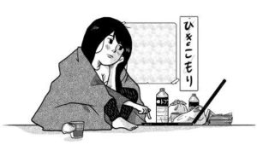
HIKIKOMORI: IL RITIRO SOCIALE DEI RAGAZZI
Sul finire del secolo scorso (1998) lo psichiatra giapponese Saitō ha coniato il termine “HIKIKOMORI” per definire una particolare forma di ritiro sociale diffusa in Giappone.
I segni tipici di questa sindrome: RITIRO E EVITAMENTO SOCIALE PER ALMENO SEI MESI, FOBIA SCOLARE E ABBANDONO SCOLASTICO, APATIA, INVERSIONE DEL RITMO CIRCADIANO VEGLIA – SONNO, COMPORTAMENTO VIOLENTO IN FAMIGLIA, IN PARTICOLARE VERSO LA MADRE.
Il segno caratteristico è la AUTOSEGREGAZIONE nella propria camera di un soggetto che non mostra segnali evidenti di disagio psicologico o malattia mentale.

Slide 20
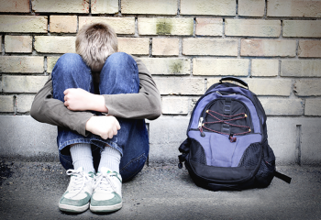
HIKIKOMORI: IL RITIRO SOCIALE DEI RAGAZZI
E’ importante capire che l’hikikomori “non è una patologia ma un disagio che origina dal sociale e che può sviluppare una psicopatologia”.
Le cause sono le più disparate ma tutti coloro che decidono di chiudersi in camera per un “ritiro sociale volontario” lo fanno per sfuggire alle pressioni e alle aspettative della società, che “ci chiede di essere sempre brillanti, preparati, belli, vincenti e di successo”.
Il paradosso è che il più delle volte a subire queste pressioni sono ragazzi che hanno successo a scuola.
In genere, l’isolamento è originato da episodi di bullismo, da un insuccesso scolastico o da conflitti con i coetanei.

Slide 21
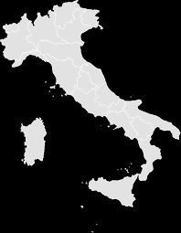
HIKIKOMORI IN ITALIA
100 mila ragazzi vivono da hikikomori
Il processo di chiusura è graduale, tanto che gli esperti distinguono 3 fasi:
il ragazzo inizia a invertire gli stati di sonno e veglia, a preferire il mondo virtuale a quello reale e a saltare le lezioni
si rifiuta ogni giorno di andare a scuola e di vedere amici e compagni di classe
la chiusura è totale anche nei confronti dei genitori e del web
Quest’ultima – spiegano gli esperti – non si è ancora mai verificata in Italia.
In tutti i casi a un certo punto si innesca un circolo vizioso: il ritiro è causato dalla vergogna, il ritiro causa ulteriore vergogna.

Slide 22
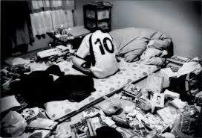
Purtroppo la scuola non sembra in grado di individuare il ritiro sociale se non al momento dell’abbandono scolastico.
Molto presto, già dal prossimo anno scolastico (ma non c'è ancora una data certa) gli studenti ‘ritirati’ o con bisogni particolari, avranno la possibilità di ricevere un’istruzione domiciliare.
Lo ha annunciato la Direzione generale per lo studente, l'integrazione, la partecipazione e la comunicazione' del Miur, nel corso del seminario “Hikikomori: il ritiro sociale degli adolescenti e la scuola come risorsa”

Slide 23
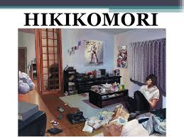
"COSA CAMBIERESTI DELLA SCUOLA?":
LE RISPOSTE DEGLI HIKIKOMORI
"I nostri figli passano anni in un sistema educativo antiquato a studiare materie che non useranno mai, preparandosi per un mondo che non esiste più."
Questa citazione di Robert Kiyosaki, scrittore e imprenditore statunitense, è stata pubblicata da un ragazzo nel gruppo Facebook di Hikikomori Italia.
Sotto al post è nata un'accesa discussione sul sistema scolastico moderno, con diversi commenti molto critici.

Slide 24
"COSA CAMBIERESTI DELLA SCUOLA?":
LE RISPOSTE DEGLI HIKIKOMORI
La maggior parte degli Hikikomori, infatti, ha sviluppato una visione particolarmente negativa della scuola, considerandola spesso come una delle cause principali del proprio ritiro.
Il loro rifiuto scolastico non dipende esclusivamente dall'ansia o dalla paura, ma anche da una componente razionale e valutativa fortemente radicata.
ECCO LE RISPOSTE PIÙ INTERESSANTI.

Slide 25
SUI COETANEI...
"L'educazione della maggior parte dei giovani è pessima. Ciò li porta ad adottare dei valori di vita falsi (ricchezza, popolarità, moda, ecc.), i quali si diffondono e diventano il criterio per normalizzarsi."
"Spesso mi prendevano in giro e mi denigravano, favorendo il mio isolamento. Nessuno mi chiedeva mai come stessi."
"Parlavo solo con 3 persone. Gli altri o mi ignoravano o ridevano di me."
"Mi sentivo esclusa, diversa e lontana dagli altri. Nessuno mi ha mai conosciuta veramente, nessuno si è mai veramente interessato a me."
"Io ho fatto di tutto per ricercare delle amicizie profonde, ma ho soltanto trovato persone egocentriche, incapaci di dire la verità."

Slide 26
Da queste citazioni si evince come gli hikikomori fatichino a identificarsi con i loro coetanei, percependosi come più maturi e umanamente sensibili.
La principale sofferenza sembra derivare dal disinteresse che i compagni di classe mostrano nei loro confronti, a testimonianza di come la solitudine e l'isolamento non inizi tra le mura di casa, ma già nell'ambiente scolastico.
Un altro aspetto che emerge parzialmente da questo sondaggio è l'esigenza da parte degli hikikomori di instaurare legami "profondi", rifiutando a priori qualunque altro tipo di legame affettivo, percepito come falso o inutile.
Un ragazzo disse: "Per me l'amicizia non esiste, esiste solo l'amore. Io non penso di aver mai provato amicizia."

Slide 27
SUI PROFESSORI...
"Spesso ci sono professori severi che camminano sopra le esigenze degli stessi alunni."
"I professori dovrebbero sostenere esami di pedagogia e di scienze dell'educazione."
"Per fare il mestiere di professore si dovrebbero fare prima dei test psicologici di idoneità. Per svolgere tale mestiere c'è bisogno di molta pazienza, professionalità e la capacità di far interessare le persone."
"Pensavano che avessi dei problemi perché non interagivo mai con loro, se non sotto sollecitazione. Talvolta si limitavano a dire ai miei genitori che avessi bisogno di una psicologa, ignorando totalmente il fatto che mi sentissi a disagio all'interno dell'ambiente scolastico (per altri motivi)."
"Penso che se ci fosse stato qualche professore veramente di valore nel mio percorso scolastico, oggi sarei potuta essere migliore."

Slide 28
Queste citazioni confermano la visione fortemente negativa che gli hikikomori, spesso, hanno nei confronti dei professori.
In particolare, sembrano soffrire particolarmente l'assenza di un contatto umano che vada al di là della semplice trasmissione di competenze.
Rimane evidente, tuttavia, l'esigenza di evolvere la figura del docente, dotandolo di maggiori strumenti psicopedagogici, in modo tale che egli sia in grado di rapportarsi efficacemente e in modo empatico con i propri alunni, cogliendone le esigenze e supportandoli nelle difficoltà, scolastiche e umane.

Slide 29
SULLE MATERIE...
"Cambierei la poca flessibilità nella scelta dei vari indirizzi scolastici."
"Aumenterei il numero di ore di educazione fisica e inserirei una materia nella quale si studia come star bene."
"Bisognerebbe dare più importanza a materie come letteratura, e filosofia per appassionare di più i ragazzi alla lettura."
"Oggi si ha bisogno d'imparare a vivere, senza produrre danni al creato."

Slide 30
Quello che questi ragazzi, quasi in coro, chiedono alla scuola, è di insegnare loro ad affrontare la vita.
La scuola dovrebbe ridare dignità a tutte quelle materie che vengono svalutate nel modello di società capitalistico attuale, in primis la filosofia, la psicologia, l'arte e la religione.
Lo studio delle materie umanistiche non è fine a se stesso: aiuta l'individuo a sviluppare competenze essenziali per comprendere la propria natura, dominare il proprio caos esistenziale e costruire una solida struttura identitaria.

Slide 31
SUL METODO...
"L'attribuzione dei voti e il sistema di integrazione forzata porta le persone più introverse a isolarsi.
"Abbiamo un sistema scolastico troppo mnemonico e nozionistico, per cui prendere voti alti non è indice di vera e propria competenza o intelligenza, ma di buona memoria."
"Sembra avere come principale scopo quello di formare persone col maggior numero di competenze per poter essere pronti alla 'guerra del lavoro'. Eppure così facendo si perde di vista quella che, secondo me, è la cosa più importante, ovvero formare persone, sì competenti, ma soprattutto felici o quantomeno che stiano bene."
"La scuola è assoggettata alle richieste del mercato e della società che oramai si basa su principi di efficienza e di raccomandazione, perciò le scuole non pensano più alla formazione personale, educativa e psicologica dell'individuo."
"La scuola dovrebbe essere un posto aperto tutto il giorno e a tutti."

Slide 32
Queste citazioni confermano quanto detto sopra e rafforzano la richiesta da parte dei ragazzi di una scuola che non si prostri al servizio della società, ma che, al contrario, abbia la forza di guidarne i mutamenti, contrastando quelle che sono le logiche imposte dal mercato.
In altre parole, i giovani chiedono alla scuola di avere più coraggio.

Slide 33
Emerge anche una critica al sistema basato sui voti, la cui efficacia è stata messa in discussione più volte da diversi studiosi, ma ad oggi (salvo alcune rare eccezioni) rimane, probabilmente per inerzia, il principale metodo adottato a livello mondiale.
Infine, l'ultima citazione sembra auspicare un ripensamento dell'ambiente scolastico a partire dal concetto di spazio.
Soprattutto in Italia la scuola è percepita come un luogo transitorio, dagli orari rigidi, che non vediamo l'ora di abbandonare non appena suona la campanella. Eppure dobbiamo avere la capacità di immaginare una scuola flessibile e inclusiva.
Un luogo che non sia esclusivamente finalizzato all'apprendimento, ma un spazio da vivere a 360 gradi, dove sia possibile cimentarsi in attività ludiche, sportive e dove poter coltivare le proprie passioni.

Slide 34
IDENTIFICARE LO STUDENTE A RISCHIO
INDIVIDUALE E FISIOLOGICO
include le variabili biologiche e neuro-fisiologiche (per es. iperattivi, dislessici, handicap)
SOCIO-FAMILIARE
include le situazioni familiari, scolastiche, del gruppo dei pari: i microgruppi più o meno integrati
LE QUATTRO DIMENSIONI DEL RISCHIO
SOCIO-PEDAGOGICO
include la capacità di raggiungere determinati standard educativi identificati come modelli referenziali
INDIVIDUALE PSICOPATOLOGICO include disagio, assenteismo scolastico, uso di droghe,
comportamenti devianti

Slide 35
LA "MORTALITÀ" SCOLASTICA, COME FORMA DI SELEZIONE LATENTE
Attività a rischio: devianza
Non ritorno
(stay-out)
Inserimento in una attività lavorativa precaria
STUDENTE DROP-OUT
Abbandono
sistema
scolastico
Inserimento in una attività lavorativa stabile
Ritorno nel Sistema
Diploma alternativo
Diploma conseguito in
alternanza studio-lavoro

Slide 36
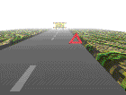
LA CONDIZIONE DI RISCHIO
Ogni studente può diventare uno studente a rischio se si creano alcune circostanze che turbano la intrinseca fragilità dei processi di crescita e di sviluppo.
Per la rilevazione e la diagnosi della condizione di rischio, sono state individuate le correlazioni tra cinque aree di rischio e ha trovato che l'esposizione anche ad una sola di queste aree aumenta gravemente il rischio nelle altre.

Slide 37
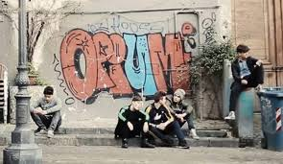
LE CINQUE AREE IDENTIFICATE SONO
sofferenza personale
insuccesso scolastico
situazione socio economica familiare
instabilità familiare
tragedie familiari
In questa classificazione si mette ancor più in evidenza l’intrinseca fragilità a cui sono esposti i ragazzi, a prescindere dalle loro risorse individuali.

Slide 38
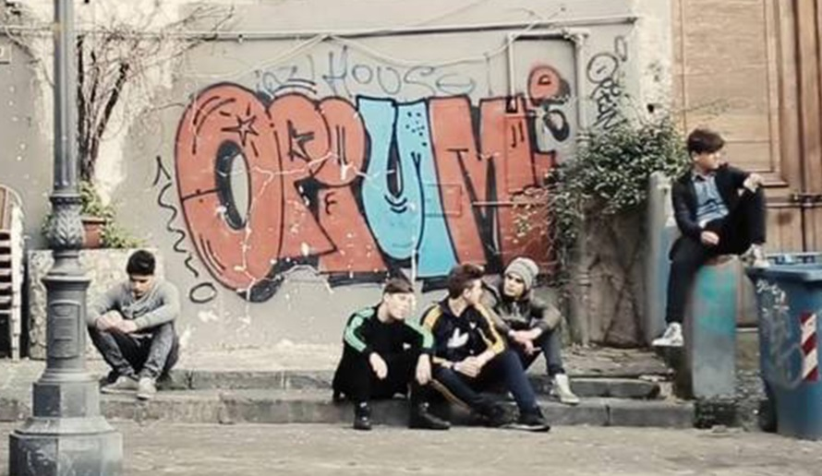
1. AREA DEL DISAGIO PERSONALE
Considera fattori
di rischio i
comportamenti
devianti sia da parte
dello studente sia
dei suoi familiari
isolamento rispetto al gruppo
rifiuto della responsabilità di crescere
appartenenza bande giovanili
anoressia/bulimia o tentatativi di suicidio
uso personale di alcool e/o di droga
apatia, astenia (esaurimento fisico), distimia (psicosi: avvilito, scarsa stima.)
abusi vario genere (sport, sesso, violenza)

Slide 39
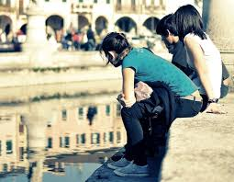
2. AREA DELL'INSUCCESSO SCOLASTICO
Nella seconda area riporta i fattori di rischio
del contesto scolastico
vero e proprio
mancata integrazione coi compagni
voti scolastici bassi
insuccesso nei corsi
età superiore alla media della classe
assenze eccessive
bassa stima di sé
bassi punteggi nelle varie materie
per le ragazze le gravidanze precoci

Slide 40
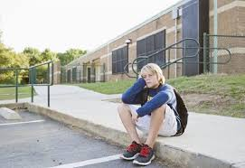
3. AREA DELLA SITUAZIONE SOCIO-ECONOMICA FAMILIARE
La terza area prende
in considerazione
fattori di rischio quali
lo stato professionale,
il livello d'istruzione
dei genitori ed il
loro atteggiamento
verso l'educazione.
occupazione e istruzione del padre
occupazione e istruzione della madre
atteggiamento dei genitori verso l'educazione
stili educativi e comunicazione familiare

Slide 41
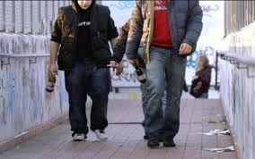
4. AREA DELLE TRAGEDIE FAMILIARI
La quarta area, le tragedie familiari, si riferisce a situazioni di malattia o perdita di una familiare o di un amico, perdita del
lavoro da parte di un
genitore oppure di
malattia dello studente stesso.
malattie grave o lunga di un genitore
morte di un genitore o di familiari
morte di un amico: malattia, incidente
malattia studente: più o meno invalidante
perdita del lavoro di un genitore

Slide 42
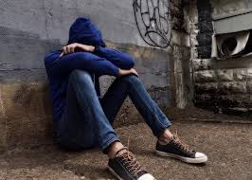
5. AREA DELL’INSTABILITÀ FAMILIARE
La quinta area
l'instabilità familiare,
comprende fattori di
rischio quali la mobilità
familiare o situazioni
di separazione, odi, conflitti e
divorzi.
disgregazione familiare
frequenti spostamenti
frequenti cambi di scuola
separazione/divorzio dei genitori
nuovo compagno/a di un genitore o di entrambi

Slide 43
L’ABBANDONO SCOLASTICO DEGLI STUDENTI CON PROBLEMI DI ANSIA
Non in tutte le scuole si è del tutto consapevoli dell‘importanza dei disturbi d’ansia tra i giovani.
Del resto gli studenti timidi sono quelli che si notano di meno, che non si mettono mai in mostra, li si scopre solo quando l’ansia diventa patologica e porta a manifestazioni somatiche evidenti, o a comportamenti che esprimono disagio, come ad esempio nella fobia scolare.
I ragazzi che soffrono di questo disturbo, molto spesso amano lo studio e la scuola, che frequenterebbero volentieri, ma non ce la fanno, perché si sentono continuamente sotto stress: spesso l’abbandono scolastico diventa una scelta obbligata per evitare i disagi legati alla scuola (interrogazioni, rapporti coi compagni, rapporti coi professori, ecc.).

Slide 44
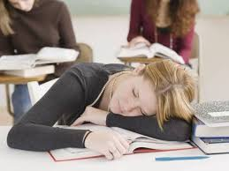
Nei bambini più piccoli ovviamente il rifiuto scolastico viene dalla difficoltà di separarsi dai genitori, mentre nei ragazzi più grandi il problema è l’ansia sociale: la paura di confrontarsi con i coetanei, di essere interrogati, di sentirsi troppo al centro dell’attenzione degli altri.
Alcuni ragazzi, particolarmente stressati, possono cominciare a marinare la scuola, facendo assenze che durano diversi mesi.

Slide 45
I quindicenni italiani sono più ansiosi dei coetanei europei e meno soddisfatti della loro esistenza proprio a causa della scuola
A fare questa fotografia dei ragazzi adolescenti è il rapporto sul benessere dei quindicenni pubblicato proprio dall’Ocse
I ragazzi italiani hanno riportato livelli di ansia scolastica più elevati della media Ocse: mentre solo il 37% dei coetanei europei diventa nervoso quando si prepara ad un test, nel nostro Paese la percentuale sale al 56% e persino chi si dichiara preparato, il 70%, prova molta preoccupazione (14 punti percentuali in più rispetto agli altri Stati).

Slide 46
I ragazzi italiani sono terrorizzati dai test (il 66% si preoccupa spesso di avere difficoltà a farli contro il 59% della media Ocse) e dai compiti a scuola.
A far tremare le gambe agli studenti sono ancora i voti: l’85%, infatti, si preoccupa di prendere un quattro o un cinque mentre solo il 66% dei compagni europei ha lo stesso pensiero.
Secondo i ricercatori i nostri teenagers più stanno sui libri più si preoccupano: “In Italia – cita il rapporto – l’ansia scolastica è più frequente nelle scuole i cui studenti studiano per oltre 50 ore a settimana a scuola e fuori scuola”.
A fare questa fotografia dei ragazzi adolescenti è il rapporto sul benessere dei quindicenni pubblicato sulla base delle risposte date al questionario somministrato agli scolari in occasione del test Pisa 2015, il programma di valutazione internazionale degli studenti.

Slide 47
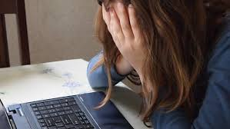
LA DIMENSIONE PSICOLOGICO-MOTIVAZIONALE
L'ansia può essere considerata come una condizione associata allo stato di rischio dello studente.
Per definire a rischio uno studente ansioso, si devono tenere presenti vari criteri:
frequenza, intensità e durata dell'ansia,
tipologia delle manifestazioni e disagio che creano,
in rapporto alla situazione e all'età del soggetto,
conseguenze problematiche nel comportamento.

Slide 48
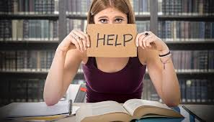
SFERA BIOLOGICA Presenza di condizioni di handicap. Malattie o sintomi fisici. Difficoltà di linguaggio. Tendenza a somatizzare difficoltà e problemi.
SEGNALI DI RISCHIO LE SEGUENTI SITUAZIONI
SFERA AFFETTIVA
Eccessiva timidezza
Mancanza di amici
Paura sproporzionata
d’oggetti e situazioni.
Relazioni interpersonali
disturbate.
SFERA COGNITIVA
Distrazione, disattenzione e impulsività.
Stress scolastico.
Assenze e ritardi a scuola.
Problemi di concentrazione e memoria.
Scarso rendimento scolastico, oppure non rispondente alle proprie capacità.

Slide 49
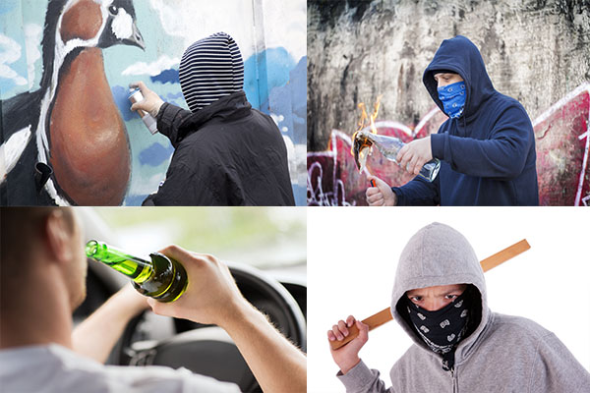
I COMPORTAMENTI DEVIANTI
Per quanto riguarda i fattori di tipo scolastico che favoriscono la devianza tra i 10 e i 17 anni:
scarse attese nei confronti dell'insegnamento,
partecipazione scarsa nelle attività scolastiche,
rendimento scarso nei primi anni scolastici,
abilità verbali deboli,
assenze scolastiche,
conduzione inefficace della classe da parte degli insegnanti.
Effetti correlati sono: problemi scolastici, sospensioni scolastiche, abbandono scolastico.
Tutto questo per i ragazzi immigrati aumenta la percezione di instabilità, perché è la stessa povertà che si fa veicolo di violenza e di comportamenti devianti: si pensi ad esempio ai bambini di madri costrette a fare le prostitute o ai bambini di padri violenti, perché inseriti in gruppi emarginati da altre minoranze etniche. Le violenze tra gruppi di immigrati sono una triste realtà, che non si riesce a trasformare in solidarietà.

